Slide 1


ROTA THW vario
Kraftspannfutter mit Backenschnellwechsel

Slide 2














Produktübersicht
Greifsysteme
Spanntechnik
Spannbacken
Stationäre
Spannsysteme
Drehfutter
Werkzeughalter
Systeme
Hydro-
Dehnspanntechnik
Handspannfutter
Kraftspannfutter mit Backenschnell-wechselsystem
Kraftspann-futter mit
Durchgangs-bohrung
Kraftspann-futter ohne
Durchgangs-bohrung
Pneumatische
Vorderend-futter
Lünetten
Schnellwechsel-systeme
Kunden-spezifische Lösungen

Slide 3
Ausgangssituation
Varianten
Globaler
Wettbewerb
Zeit
Zeit
Nachfrage
Zeit
Flexibilität und Rüstzeitoptimierung
heute
zukünftig

Slide 4



Rüstkostenreduzierung durch Backenschnellwechsel
 | Fall 1 | Fall 2
Anzahl Backenwechsel pro Tag | 2 | 5
Zeit pro Backenwechsel ohne SCHUNK Backenschnellwechselsystem [min] | 20 | 5
Zeit pro Backenwechsel mit SCHUNK Backenschnellwechselsystem [min] | 5 | 2
Maschinenstundensatz [€] | 80
Anzahl Schichten | 2
Arbeitstage pro Jahr | 260
Rüstkostenreduzierung
Zeiteinsparung pro Backenwechsel [min] | 15 | 3
Jährliches Einsparpotenzial [€] | 10.400 | 5.187
ROI
Rechner

Slide 5

ROTA Übersicht
Kraftspannfutter mit Backenschnellwechselsystem
ROTA THW plus
ROTA THW vario
ROTA NCX

Slide 6
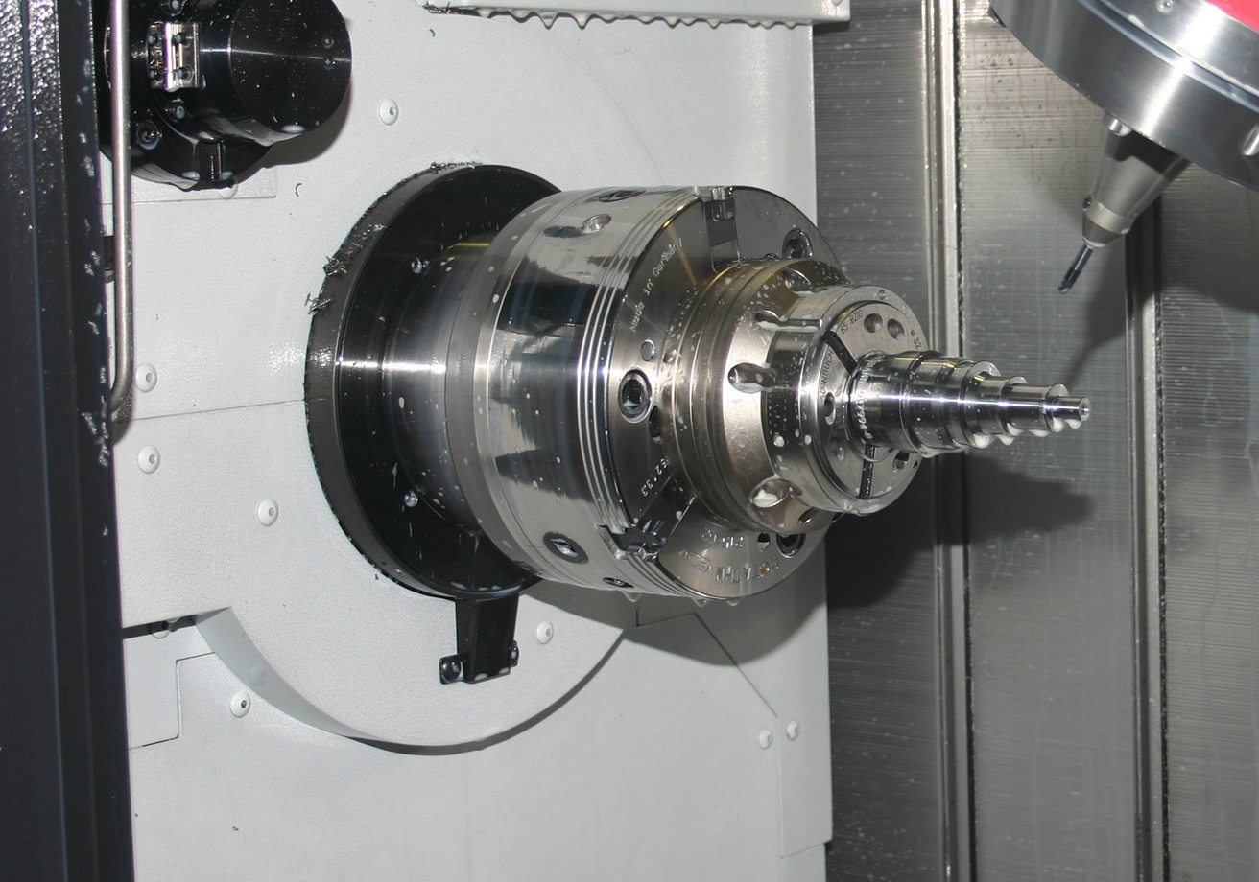
ROTA THW vario
Anwendungsbeispiel
Spannmittel:
ROTA THW vario mit Spannzange vario F.
Merkmale/Anwendung:
Präzise Außenspannung von Werkstücken in Spannzange ohne Spannfutterwechsel. Höchste Flexibilität bei minimalem Rüstaufwand.

Slide 7
ROTA THW vario
Einfaches Umrüsten auf Spannzange oder Spanndorn ohne Futterwechsel
Komfortables Backenschnellwechselsystem
Hoher Wirkungsgrad des Keilstangensystems
Hohe Backenwechsel-wiederholgenauigkeit
Optimiertes Schmiersystem
Gerade verzahnte Grundbacken GBK
Allseitig gehärtete und geschliffene Funktionsteile

Slide 8
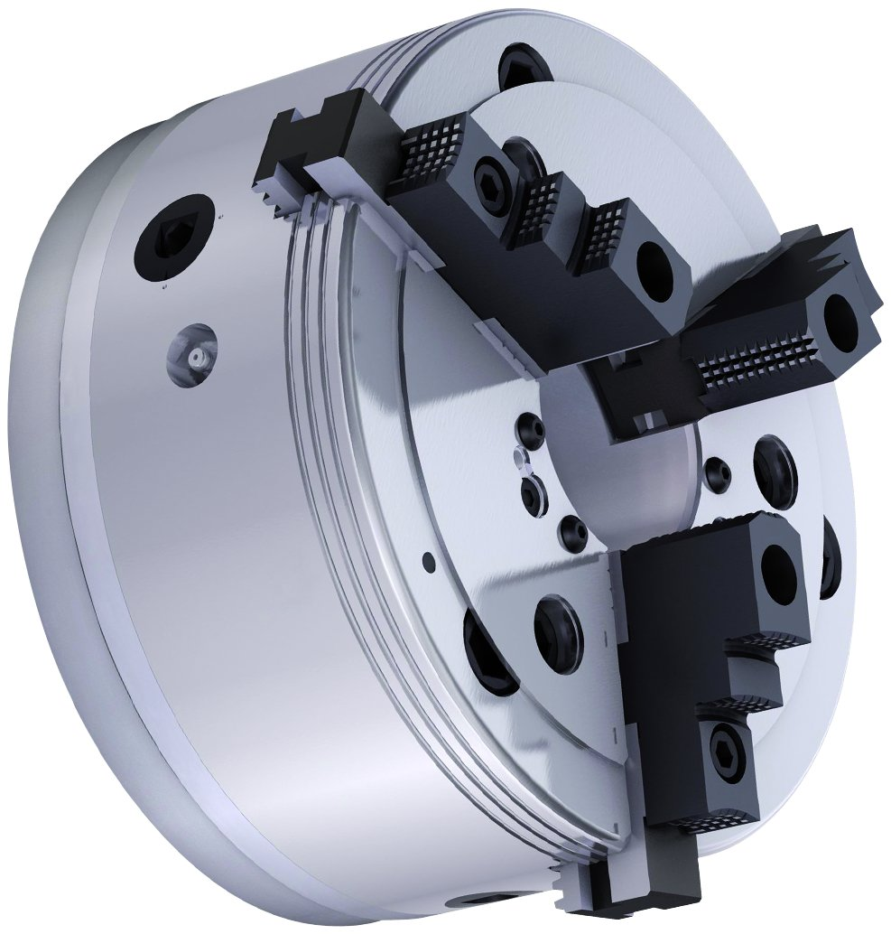
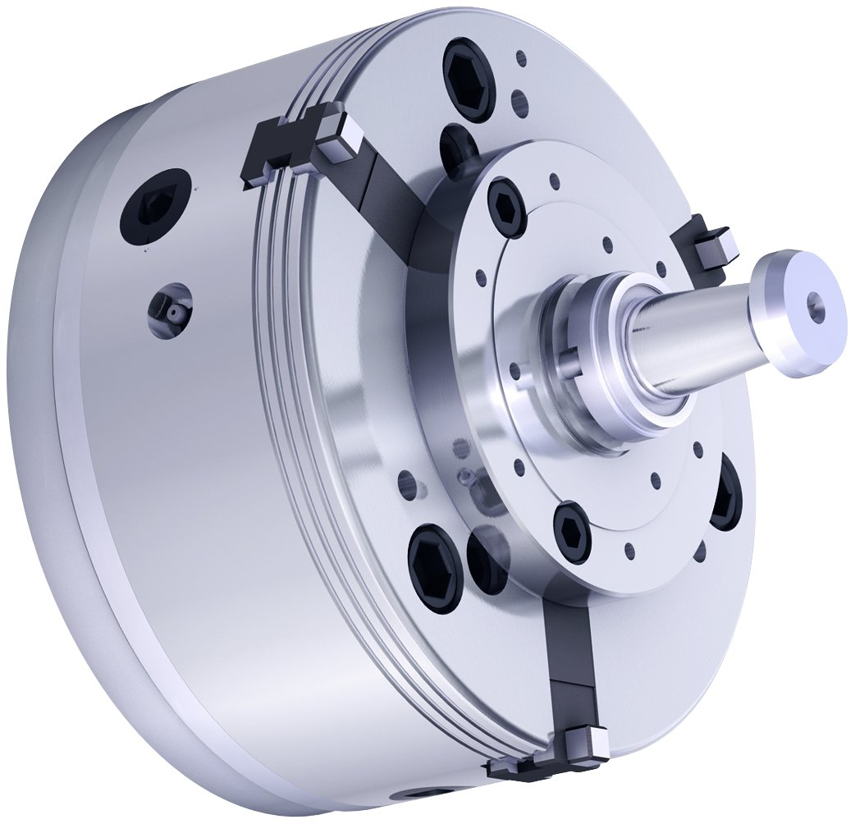
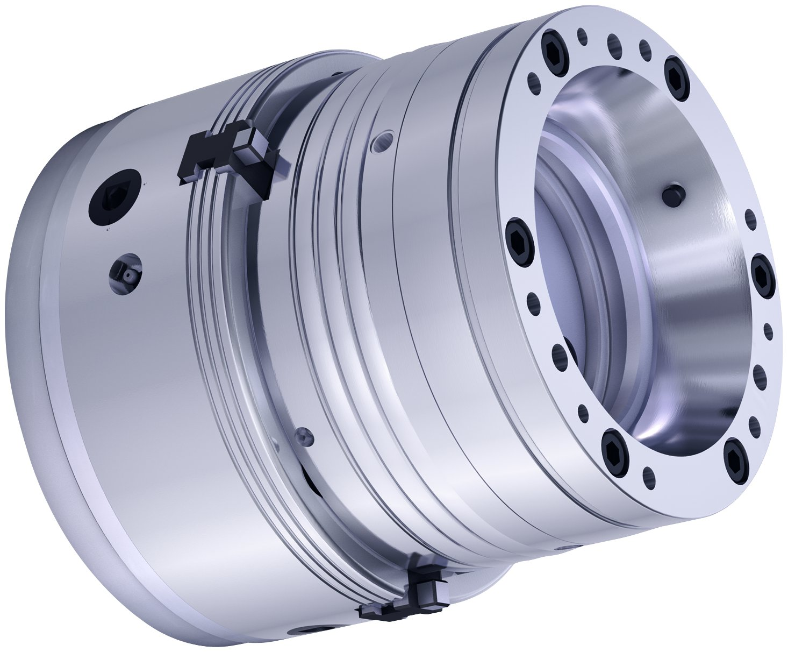
ROTA THW vario
Kombination mit Spannbacken
Kombination mit Spanndorn vario D
Kombination mit Spannzangenfutter vario F

Slide 9
Baureihen ROTA THW vario
Technische Daten | Max. Drehzahl [min⁻¹] | Max. Spannkraft [kN] | Max. Betätigungs-kraft [Nm] | Hub/Backe [mm] | Futterbohrung [mm] | Kolbenhub [mm]
ROTA THW vario 215-62 | 5400 | 82 | 46 | 7.4 | 62 | 25
Technische Daten | Max. Drehzahl [min⁻¹] | Max. Spannkraft [kN] | Max. Betätigungs-kraft [kN] | Spannbereich [mm] | Über-brückungs-bereich [mm] | Max. Spannlänge [mm]
vario D0 | 6000 | 42 | 10 | 20 – 28 | ± 0.25 | 22
vario D1 | 6000 | 42 | 10 | 26 – 38 | ± 0.25 | 26
vario D2 | 6000 | 85 | 20 | 36 – 54 | ± 0.25 | 43
vario D3 | 6000 | 105 | 25 | 50 – 80 | ± 0.35 | 49
vario F65 | 6000 | 105 | 45 | 4 – 65 | ± 0.5 | 58
vario F65-51 | 6000 | 105 | 45 | 4 – 65 | ± 0.5 | 58
vario F80 | 5500 | 115 | 50 | 5 – 80 | ± 0.5 | 53
vario F100 | 5000 | 150 | 65 | 16 – 100 | ± 0.5 | 53

Slide 10



SCHUNK Dienstleistungen
Engineering
Auslegung von werkstückspezifischen Spannlösungen
Entwicklung von Sonderlösungen zusammen mit Kunden
FEM Analysen bei kritischen Bauteilen
Versuchswesen
Dauerversuche mit allen Neuentwicklungen
Verschleißuntersuchungen
Feldversuche mit Technologiepartnern
Service
Inbetriebnahme von Kundenlösungen
Inspektion und Wartung
Instandsetzung

